Slide 1
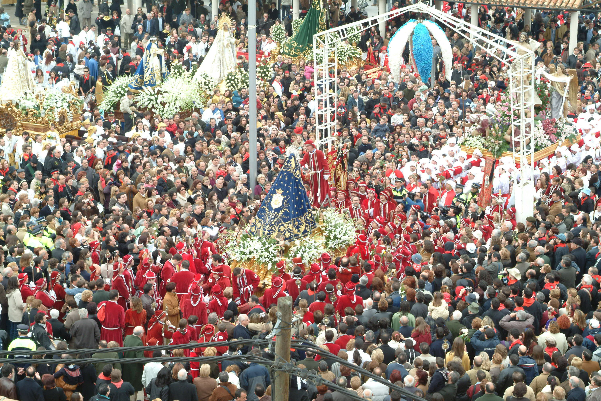
PÂQUES

Slide 2
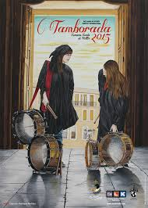
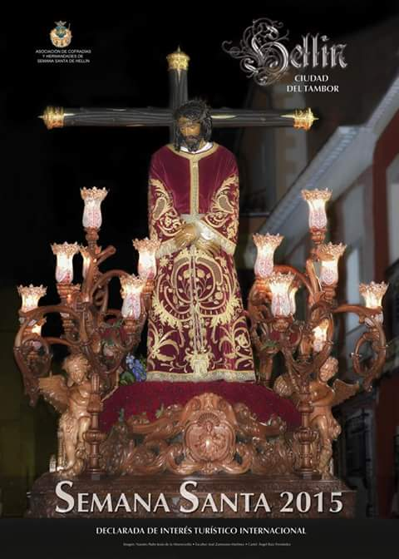
CETTE ANNÉE… vous pouvez encore venir!!

Slide 3
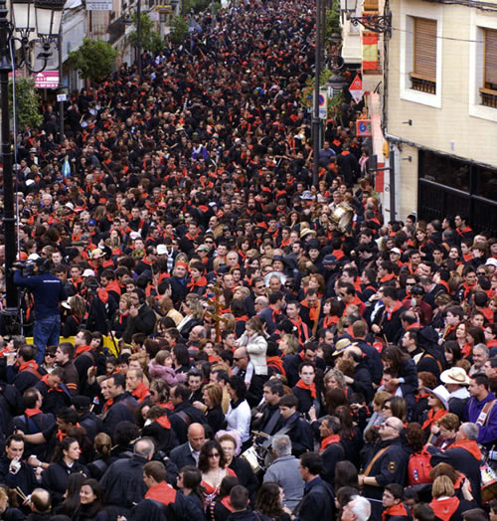
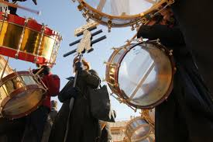
LA TRADITION DU TAMBOUR
Cette tradition consiste à jouer le tambour dans les rues d’ Hellín

Slide 4
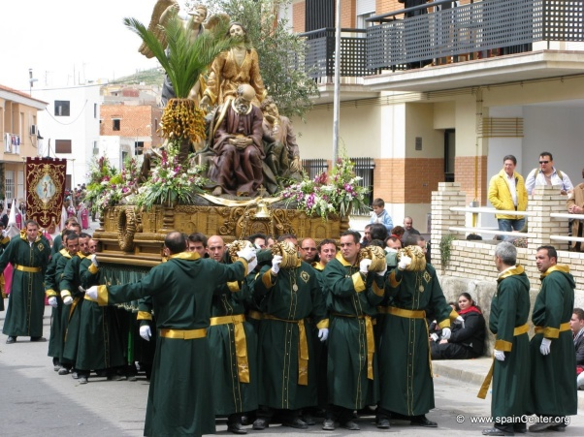
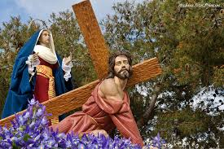
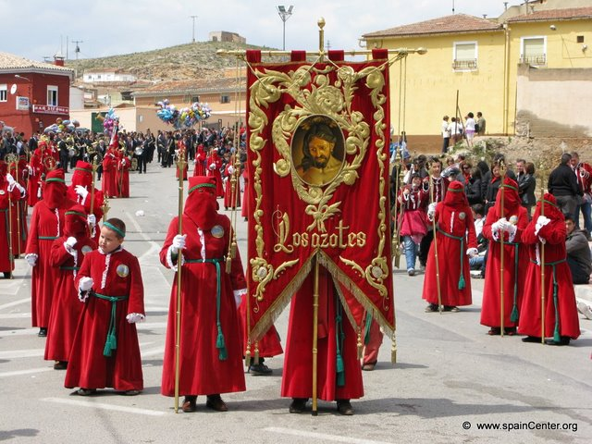
LES PROCESSIONS
Les processions sont formées pour des personnes qui accompagnement des images des saints pour les rues

Slide 5
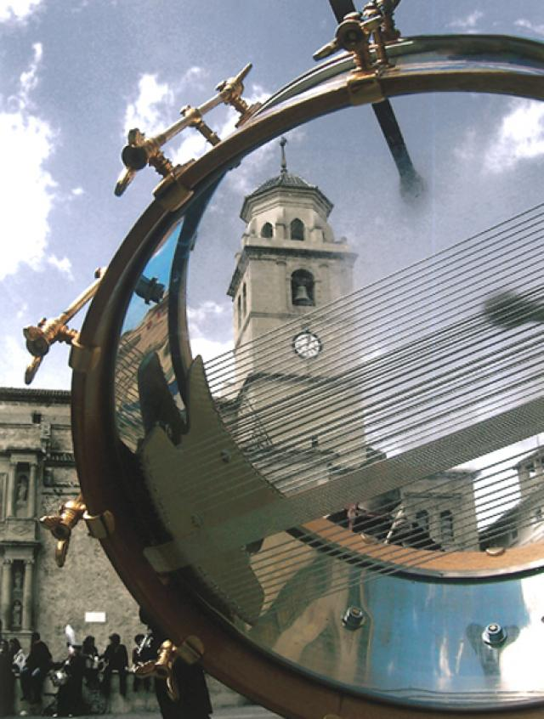
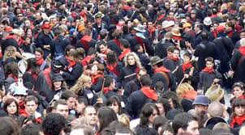
DES “HELLINEROS” AIMENT BEAUCOUP DES PÂQUES
Ils se réunissent dans les rues et ils sont très contents ☺

Slide 6
